Slide 1
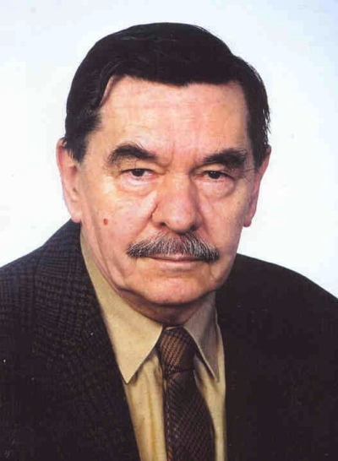
Rudolf
Čechura

Slide 2
Znám je jako autor televizních večerníčků pro děti (Maxipes Fík, Hugo z hor, Dva ve fraku).
Knižní tvorba je zaměřena na detektivní náměty pro děti i dospělé, objevují se v ní sci-fi náměty.

Slide 3



Slide 4
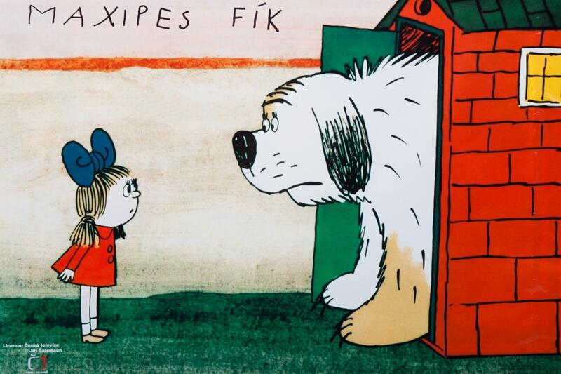

Slide 5
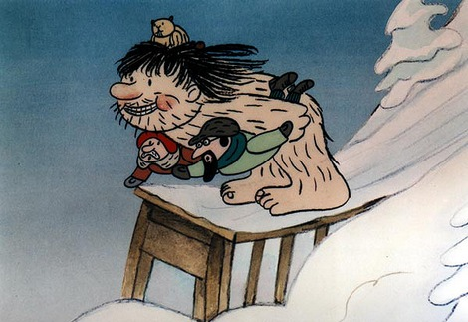
Hugo z hor

Slide 6
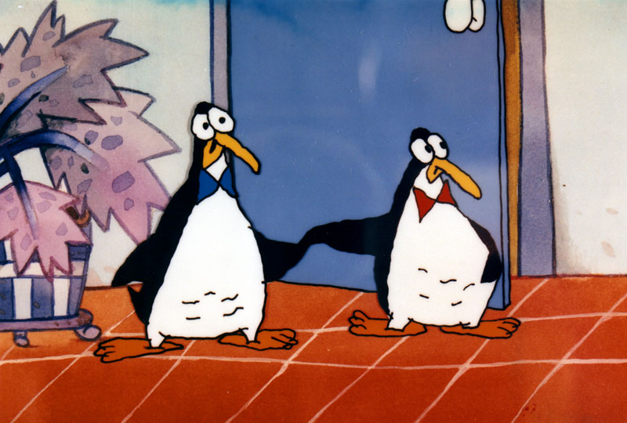
Dva ve fraku

